Slide 1

2 modulis: Individualizuota mityba senjorams
This programme has been funded with support from the European Commission. The author is solely responsible for this publication (communication) and the Commission accepts no responsibility for any use that may be made of the information contained therein. 2020-1-DE02-KA202-007612

Slide 2
2 modulio turinys:
1
Senjorų sveikatos priežiūros ir mitybos poreikiai
Šis modulis yra pagrindinis, siekiant pradėti kurti naujus ir inovatyvius maisto produktus senjorams.
Jame aptarsime daugybę temų ir daug dėmesio skirsime toms, kurios daro įtaką senjorų poreikiams, gyvenimui ir gerovei.
Mūsų kūnai senstant keičiasi, todėl keičiasi ir mūsų maisto vartojimo poreikiai. Siekiant suprasti individualizuotą mitybą, galime inicijuoti naujų ir inovatyvių maisto produktų senjorams kūrimą, tačiau pirmiausia turime suprasti senjorų iššūkius ir poreikius.
Inovatyvūs sprendimai ir maisto praturtinimas sveikatinimui
2
3
Alergenai / antimaistinės medžiagos
4
Natūrali mityba ir ingridientų funkcionalumas

Slide 3
1
Senjorų sveikatos priežiūros ir mitybos poreikiai

Slide 4
Senėjimo apibrėžimas...
Senėjimas apibrėžiamas kaip nuolatinis žalingų padarinių kaupimasis visame organizme dėl sutrikusios daugelio audinių ir organų veiklos. Su amžiumi pastebimas nuolatinis raumenų ir skeleto sistemų funkcijų silpnėjimas, atminties sutrikimai ir didesnis pažeidžiamumas, pavyzdžiui, infekcijoms.
Amžius yra pagrindinis tam tikrų ligų, vadinamų su amžiumi susijusiomis ligomis, rizikos veiksnys. Senėjimas yra susijęs su lėtiniu mažo laipsnio uždegimu, kuris tikriausiai yra ir amžiaus didėjimo priežastis, ir pasekmė. Kadangi vyresnių nei 65 metų žmonių populiacija labai sparčiai didėja, atsiranda būtinybė kurti tam tikrus naujus metodus jų gyvenimo kokybei gerinti. Šaltinis
Todėl šio kurso tikslas – padėti tokioms įmonėms, kaip jūsų, tapti novatoriškesnėmis ir kurti sprendimus vyresnio amžiaus žmonėms.

Slide 5

Poreikio supratimas
2015-2020 m. Europos mitybos veiksmų plane daug dėmesio skiriama maistui ir mitybai, kuri galėtų sumažinti išvengiamų su mityba susijusių neinfekcinių ligų ir netinkamos mitybos arba mikroelementų trūkumo poveikį. Į šį planą įtrauktas „sveikos senatvės ir pagyvenusių žmonių mitybos užtikrinimas“.
Norime prisidėti prie šios misijos edukuodami tokias MVĮ ir (arba) įmones kaip jūsų!

Slide 6
Europos maisto produktų mitybos veiksmų planu iš esmės norima pasiekti 3 dalykų. Kaip galite prisidėti??
Sveikas senėjimas
Gera mityba
Ligų prevencija
Ką reikia daryti...
Ką reikia daryti...
Ką reikia daryti...
Taikyti nepakankamos mitybos prevenciją;
Sumažinti senjorų silpnumą.
Sužinoti apie senjorų mitybos poreikius;
Aprūpinti juos reikalingais maisto produktais.
Teikti reikiamus produktus ir paslaugas;
Edukuoti ir diegti naujoves.

Slide 7
Vyresnio amžiaus žmonių sveiko senėjimo iššūkiai
Fiziologiniai pokyčiai
Pasaulio sveikatos organizacija (WHO) sveiką senėjimą apibrėžė kaip „funkcinių gebėjimų (pvz., judėjimo, gebėjimo mokytis, augti, mąstyti, bendrauti ir t. t.), užtikrinančių gerovę vyresniame amžiuje, ugdymo ir palaikymo procesą“. Tačiau vyresnio amžiaus gyventojai susiduria su daugybe iššūkių, kurie gali jiems trukdyti tai lengvai padaryti. Šiuos iššūkius suskirstėme į tris grupes.
Sveikatos būklė
Socialiniai veiksniai

Slide 8

1. Fiziologiniai pokyčiai
Senstantys / pagyvenę žmonės patiria įvairių fiziologinių pokyčių, įskaitant:
kramtymo ir rijimo sunkumus;
burnos džiūvimą ir dehidrataciją;
skonio ir kvapo praradimą;
apetito praradimą;
sumažėjusią galimybę maistą apdoroti burnoje;
raumenų nykimą;
kaulų tvirtumo mažėjimą;
virškinimo sutrikimus.

Slide 9
Fiziologinių pokyčių pavyzdys: „Su amžiumi susiję burnos ir nosies fiziologijos pokyčiai ir jų reikšmė aromato išsiskyrimui ir suvokimui"
Kai kurie su amžiumi susiję kūno pokyčiai, darantys įtaką mėgavimuisi maistu (aromato išsiskyrimui ir skonio suvokimui) ir lemiantys nepakankamos mitybos riziką, yra šie: burnos ir nosies ertmės pokyčiai, pvz:
Dr. Sophie Lester iš Notingemo universiteto Maisto, mitybos ir dietologijos skyriaus apžvelgė šią temą ir padarė išvadą, kad:
Sukurti maisto produktus, atitinkančius senėjančių gyventojų jutiminius poreikius, yra sudėtinga užduotis, tačiau atsižvelgiant į socialinę ir ekonominę naštą, kurią sukelia nepakankama mityba, šio iššūkio imtis verta.
a. Sutrikęs uoslės pojūtis;
b. Sumažėjęs seilių išsiskyrimas;
c. Pablogėjusi dantų būklė ir funkcija.
Visą ataskaitą rasite paspaudę Čia!

Slide 10
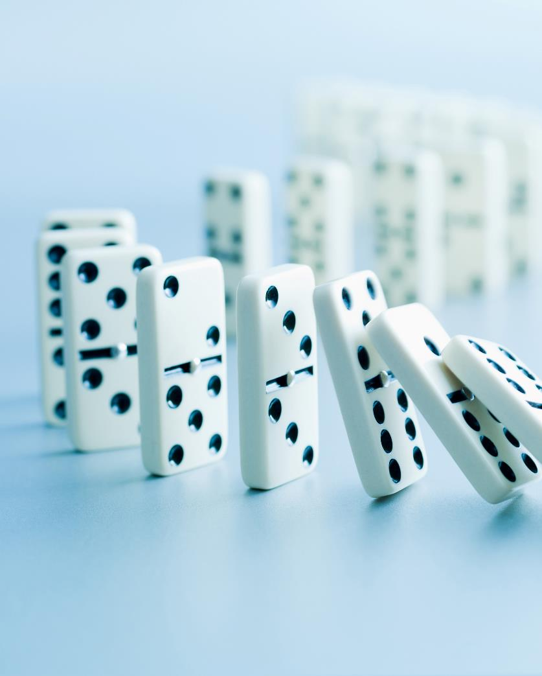
2. Sveikatos būklė
Senstant palaipsniui gali išsivystyti su amžiumi susijusios ir kitokio pobūdžio ligos. Jos gali dar labiau paveikti pagyvenusių žmonių gebėjimą kasdien suvartoti reikiamą maistinių medžiagų kiekį, todėl, pavyzdžiui, gali pasireikšti prasta mityba:
i) Nepakankama mityba: dėl nepakankamo baltymų, skaidulinių medžiagų ir sveikųjų riebalų suvartojimo ir (arba) mikroelementų (pvz., kalcio, vitamino D ir antioksidantų) trūkumo, taip pat dėl nesubalansuoto maistinių medžiagų suvartojimo;
ii) Perteklinė mityba: (per didelis tam tikrų maistinių medžiagų, pvz., cukraus, alkoholio, druskos, sočiųjų riebalų (įskaitant transriebalus), suvartojimas) taip pat gali turėti neigiamos įtakos vyresnio amžiaus žmonių mitybos būklei.

Slide 11
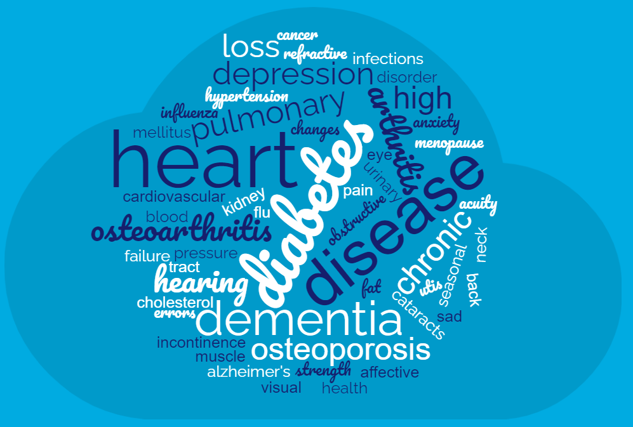
Dažniausiai pasitaikančių su amžiumi susijusių ligų žodžių debesis
Su amžiumi susijusios ligos – tai ligos ir būklės, kurios dažniau pasireiškia žmonėms senstant, t. y. amžius yra svarbus rizikos veiksnys.

Slide 12

Senjorų nepakankamos mitybos priežastis ir poveikis
Nepakankama mityba pasireiškia ne tik senjorams, kurie badauja ar neturi galimybės gauti sveiko maisto. Vyresnio amžiaus žmonės dažniau serga lėtinėmis ligomis, dėl kurių jiems gresia nepakankama mityba arba šios ligos gali būti nepakankamą mitybą lemiantys veiksniai.
Šiame vaizdo įraše aptariama, kam gresia nepakankama mityba ir kokį silpninantį poveikį ji gali turėti vyresnio amžiaus žmonėms. Pateikiami patarimai, kaip nustatyti šią būklę, kaip ją gydyti ir užkirsti jai kelią. Malnutrition: A Hidden Epidemic in Older Adults - YouTube

Slide 13
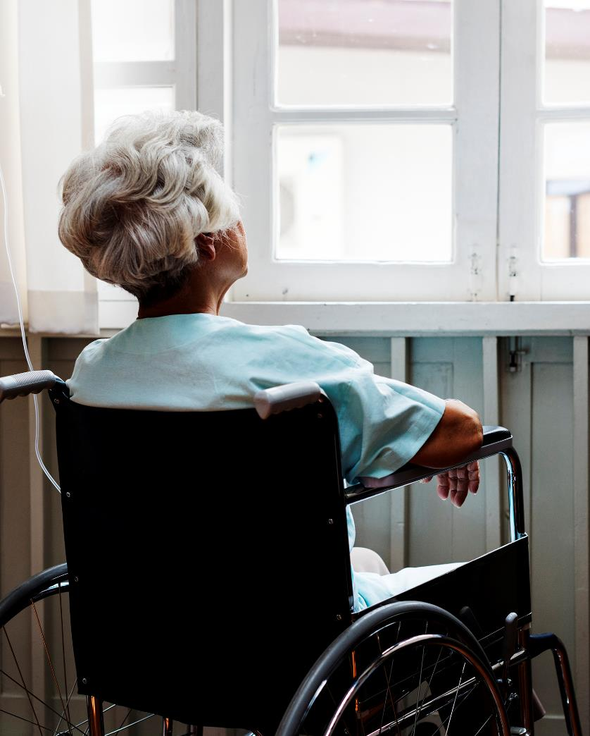
3. Socialiniai veiksniai
Socialinė izoliacija – tai visiškas arba beveik visiškas ryšių su visuomene nebuvimas. Paprastai ji yra priverstinė ir dėl mažėjančio šeimų skaičiaus Vakarų šalyse dabar yra didesnė vyresnio amžiaus žmonių problema nei anksčiau.
Galimos izoliacijos, vienatvės, netekties situacijos yra susijusios su gyvenimo kokybės, nuotaikos ir sveikatos būklės pokyčiais (pablogėjimu). Pagyvenusio žmogaus socialinė aplinka turi rimtų pasekmių gaunamos priežiūros tipui ir atitinkamai daro įtaką mitybos vartojimui ir psichologijai, o tai turi įtakos asmens sveikatai.

Slide 14

Kaip projektas gali padėti:
Šiuo projektu siekiame mažinti kai kuriuos vyresnio amžiaus žmonių patiriamus sunkumus ir, pasitelkdami MVĮ inovacijas, sukurti scenarijus, kurie užtikrintų vyresnio amžiaus žmonių gerovę. Norėdami suprasti senjorams skirtas maisto inovacijas, pirmiausia turime daugiau sužinoti apie jų mitybos poreikius.
Kaip minėta 1 modulyje, dizaino mąstysenos procesas prasideda nuo empatijos ir senėjančios visuomenės augančios rinkos poreikių bei norų pripažinimo. Taigi, pradėkime šią kelionę!

Slide 15
Su amžiumi susijusios pagyvenusių žmonių problemos ir jų tarpusavio ryšiai
Fiziologiniai ir psichologiniai pagyvenusių žmonių pokyčiai
Pagyvenusių žmonių mitybos būklė
Inovatyvūs maisto produktai ir paslaugos
Šioje diagramoje parodyta, kaip kiekvienas iš šių veiksnių veikia vienas kitą, o tai rodo, kad maisto pramonės įmonės ir mokslininkai turi galimybę kurti inovatyvius maisto produktus ir paslaugas, kad pagerintų pagyvenusių žmonių mitybos būklę ir taip prisidėtų prie sveiko senėjimo (pvz., sulėtintų fiziologinius pokyčius).
Be maisto sektoriaus, įtakos mitybos būklei ir senėjimo procesui turi šie veiksniai:
Gyvenimo sąlygos;
Ekonomika;
Kultūriniai įsitikinimai ir tradicijos;
Gyvenimo būdas;
Socializacija;
Maisto prieinamumas ir gaminimas.
Pagerinti
mitybą,
priėmimą
Poveikis

Slide 16
Pagyvenusių žmonių mitybos reikalavimai – 1. Vanduo
Pagyvenusiems žmonėms pakankamas vandens vartojimas yra vienas svarbiausių veiksnių, padedančių išvengti lėtinių ligų ir kovoti su infekcijomis.
Tai suteikia galimybių įmonėms, pvz., mūsų atvejo tyrimas su „Ooho vandens kamuoliukais”, sukurtais pagyvenusių žmonių rinkai, siekiant išspręsti dehidratacijos problemas. Nuoroda
Vanduo padeda organizmo funkcijoms, įskaitant maistinių medžiagų įsisavinimą, pasiskirstymą bei atliekų išsiskyrimą.
Vyresnio amžiaus žmonės dažnai turi dehidratacijos problemų, yra mažiau jautrūs troškuliui ir valgo mažiau vaisių bei daržovių.
Dažnai sutrinka inkstų funkcija, todėl vyresnio amžiaus žmonėms reikia gerti daugiau vandens, mažiausiai 1,5 l per dieną.

Slide 17
Pagyvenusių žmonių mitybos reikalavimai – 2. Baltymai
Pagyvenusiems žmonėms reikia vartoti pakankamai aukštos kokybės baltymų dėl:
Nesugebėjimo panaudoti turimų baltymų
Sumažėjusio virškinimo pajėgumo
Raumenų masės ir raumenų jėgos sumažėjimo
Medžiagų apykaitos pokyčių
Sumažėjusio apetito
Tačiau moksliniai tyrimai rodo, kad maždaug 15-38 proc. vyresnio amžiaus vyrų ir 27-41 proc. vyresnio amžiaus moterų kasdien vartoja mažiau baltymų nei rekomenduojama.
Tai reiškia:
Vyresnio amžiaus žmonėms kasdien reikia suvartoti daugiau baltymų!
Kerstetter, J.E.; O’Brien, K.O.; Insogna, K.L. Low protein intake: The impact on calcium and bone homeostasis in humans. J. Nutr. 2003, 133, 8555–8615.

Slide 18
2. Kas yra baltymai? Trumpas aprašymas...
Baltymų sudedamosios dalys = ~ 20 aminorūgščių;
9 iš jų yra nepakeičiamosios aminorūgštys (EAA);
Žmonės negali pasigaminti EAA, todėl jos turi būti gaunamos iš mūsų MITYBOS;
Visaverčiai baltymai yra tokie, kuriuose yra visos 9 EAA;
Nepilnavertis baltymas yra toks, kuriame nėra visų 9 EAA;
Dauguma augalinių baltymų yra nepilnaverčiai, tačiau juos sujungus jie gali tapti pilnaverčiais;
Pagrindiniai baltymų šaltiniai: mėsa, kiaušiniai, pieno produktai, pupelės, jūros gėrybės ir (arba) žuvys, vienaląsčiai baltymai;
Aukštos kokybės baltymai – tai visaverčiai baltymai, kuriuose yra didelis kiekis EAA.

Slide 19
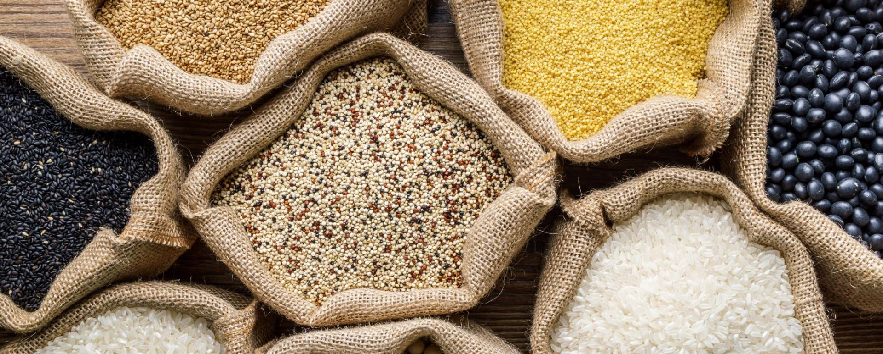
Pagrindinis raumenų sveikatos veiksnys
Esminė aminorūgštis leucinas yra pagrindinis raumenų stiprinimo reguliatorius. 2,5-3 g leucino senjorų dienos racione gali užtikrinti, kad sintezė viršytų degradaciją ir taip būtų kuriamas raumeningas audinys.

Slide 20
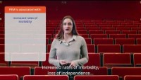

Baltymų ir energijos nepakankamumas
Sužinokite, kaip vyresnio amžiaus suaugusieji Europoje nepakankamai maitinasi, ir sužinokite apie svarbius baltymų trūkumą lemiančius veiksnius. Šis trumpas aiškinamasis vaizdo įrašas parengtas įgyvendinant ES projektą PROMISS, skirtą prastos senjorų mitybos prevencijai: PROMISS | AGE Platform (age-platform.eu)
What is protein energy malnutrition - PROMISS - YouTube

Slide 21
2. Baltymai – kas turi įtakos jų kokybei
Baltymų kokybė ir kiekis
Įvairūs žalių baltymų šaltiniai skirtingą baltymų kiekį
Skirtingi apdorojimo ir (arba)
gavybos metodai
PATARIMAS: Verslas turėtų ištirti ir iš tiekėjų išsirinkti tinkamiausius baltymų šaltinius savo receptui ar produkto sudėčiai kurti.
Veda į
skirtingo baltymingumo baltyminius ingredientus
Veda į
Paprastai neapdorotoje augalinės kilmės baltyminėje medžiagoje yra ~ 8-18 proc. baltymų
Kadangi
baltymų izoliatuose yra 55-95 % baltymų.

Slide 22
2. Baltymai – fermentų ir virškinamumo svarba
Virškinimo ir įsisavinimo metu proteazės fermentai* skaido baltymus į aminorūgštis. Baltymų virškinimo indeksas suteikia informacijos apie tai, kuris baltymų šaltinis yra geriau virškinamas, taigi ir geriau įsisavinamas: išrūgų baltymai yra geriausiai įsisavinami, o žemės riešutai - blogiausiai:
išrūgos > nenugriebtas kiaušinis > karvės pienas > kiaušinio baltymas > žuvis > jautiena > vištiena > kazeinas > ryžiai > soja > kviečiai > pupelės > žemės riešutai.
PATARIMAS: svarbu, kad maisto pramonės sektoriaus įmonės, svarstydamos naujus maisto produktus, skirtus senjorams, atsižvelgtų į baltymų virškinimo lygį.
fermentai* yra biologiniai katalizatoriai, kurie pagreitina reakcijas.

Slide 23
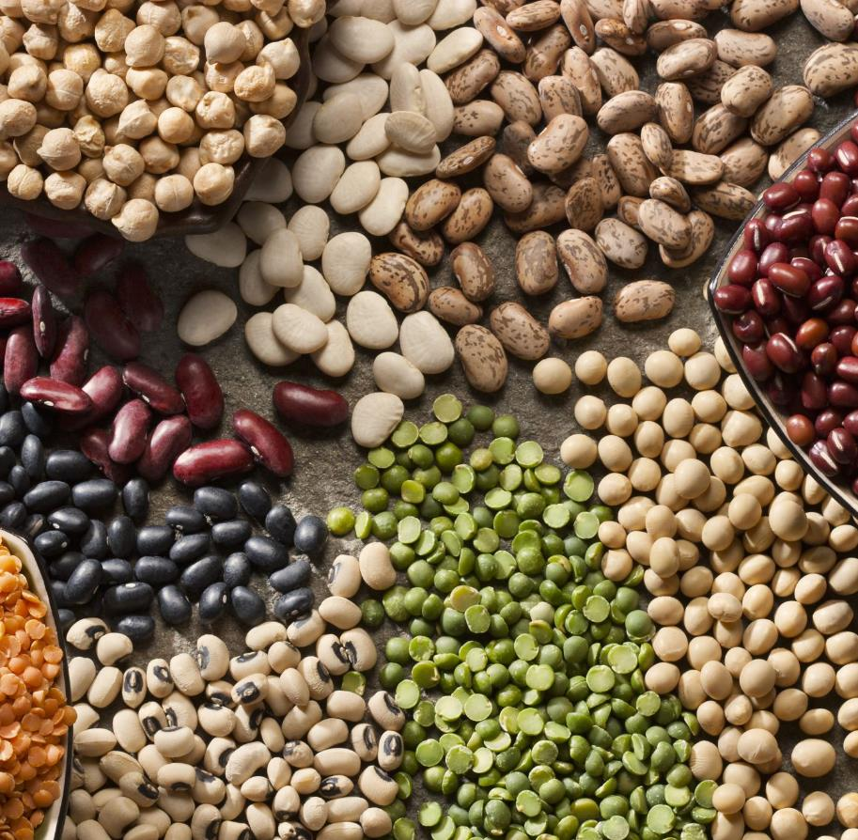
Baltymų vartojimo rekomendacijos
Rekomenduojama baltymų paros norma senjorams
VYRESNIO AMŽIAUS SUAUGUSIEJI | Vidutinis paros baltymų suvartojimo reikalavimas
Įprasta padėtis | 1,0-1,2 g/kg kūno svorio per dieną
Ūminės ir (arba) lėtinės ligos atveju | 1,2-1,5 g/kg kūno svorio per dieną
Sunkios ligos, sužalojimo ar didelio mitybos nepakankamumo atveju | Gali prireikti 2 g/kg kūno svorio per dieną
Reference: Bauer, J.; Biolo, G.; Cederholm, T.; Cesari, M.; Cruz-Jentoft, J.; Morley, J.E.; Phillips, S.; Sieber, C.; Stehle, P.; Teta, D.; et al. Evidence-based recommendations for optimal dietary protein intake in older people: A position
paper from the PROT-AGE study group. J. Am. Med. Dir. Assoc. 2013, 14, 542–559

Slide 24
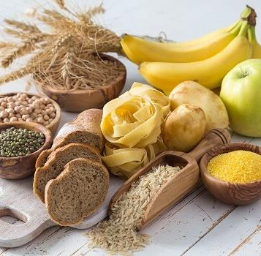
Pagyvenusių žmonių mitybos reikalavimai – 3. Angliavandeniai
Kartais angliavandeniai klaidingai laikomi nesveikais, nes daugelis saldžių maisto produktų priskiriami šiai kategorijai. Nors daugelyje dietų rekomenduojama visiškai atsisakyti angliavandenių, senjorai visada turėtų būti atsargūs ir nepulti į tokius kraštutinumus. Saikingai vartojami tinkami angliavandeniai suteikia senjorams naudos, kuri gerina jų savijautą.
Organizmas skaido angliavandeniuose esantį krakmolą ir cukrų ir paverčia juos energija. Senjorams geriausia rinktis sudėtingus angliavandenius, kurie skaidomi ilgiau, kad išvengtų per didelių cukraus kiekio kraujyje svyravimų.

Slide 25
Vaisiai ir daržovės yra angliavandeniai, kurie senjorams teikia daug naudos.
1
2
3
4
Juose yra:
Skaidulų
Baltymų
Stiprių antioksidantų
Maistinių medžiagų, pavyzdžiui, vitaminų A ir C.
Visi jie yra labai svarbūs tinkamam senjorų kūnų funkcionavimui!

Slide 26
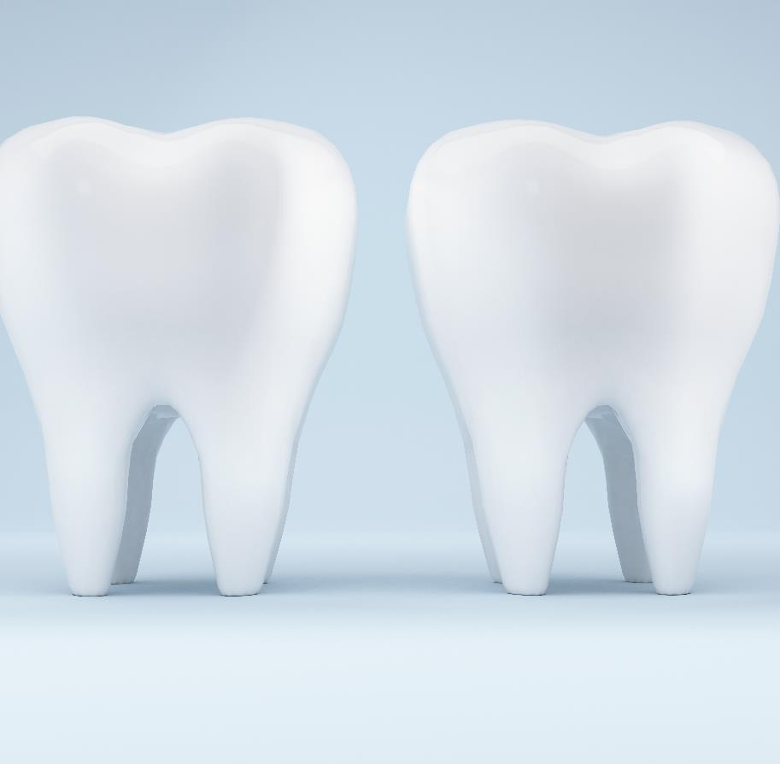
3. Angliavandeniai –
Į ką reikėtų atsižvelgti
Angliavandeniai yra svarbūs vyresnio amžiaus žmonių mityboje, tačiau taip pat svarbu juos rinktis protingai, nes cukrus gali turėti įtakos burnos sveikatai ir nutukimui.
Sveiki dantys, leidžiantys efektyviai kramtyti, yra labai svarbūs vyresnio amžiaus žmonėms, todėl jiems rekomenduojama vartoti mažiau cukraus turinčių produktų, kad būtų išsaugota burnos sveikata ir sumažinta nutukimo bei kitų su mityba susijusių neinfekcinių ligų rizika.
Healthy Eating - Fact sheet 4- sugar reduction pptx.pdf

Slide 27
Pagyvenusių žmonių mitybos reikalavimai – 4. Skaidulinės medžiagos
Manoma, kad maistas, turintis mažai skaidulų, yra prastesnės mitybos, todėl vyresnio amžiaus žmonėms gali grėsti netinkama mityba ir (arba) nutukimas.
Paprastai vyresnio amžiaus suaugusieji suvartoja mažiau skaidulinių medžiagų nei rekomenduojama.
Keletas privalumų, susijusių su pakankamu jų kiekiu mityboje:
Privalumas 1
Privalumas 2
Privalumas 3
Privalumas 4
Privalumas 5
Pagerėjęs skrandžio judrumas
Toksinų šalinimas
Glikemijos kontrolė
Mažesnė storosios žarnos vėžio rizika
Pagalba mažinant cholesterolio kiekį
Tačiau silpną apetitą ir anoreksiją turinčius senyvus žmones reikia atidžiai įvertinti, kad daug skaidulų turinti dieta ir (arba) produktas nesukeltų pernelyg didelio sotumo ar judrumo, nes tai gali apriboti bendrą maistinių medžiagų suvartojimą.

Slide 28
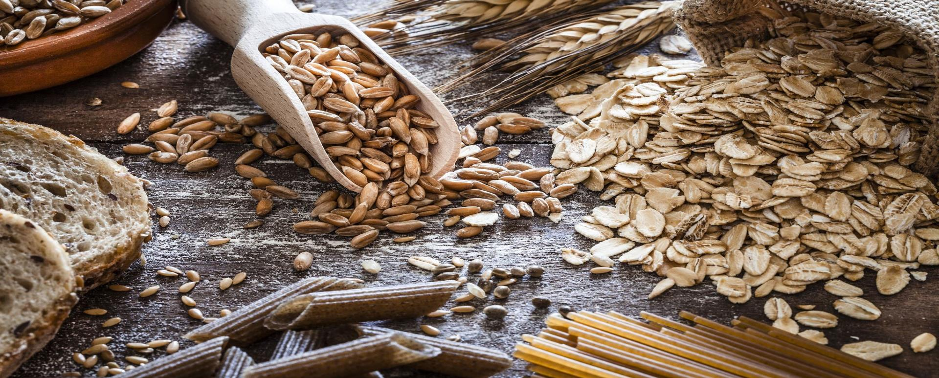
4. Ląsteliena – šaltiniai
Neskaldyti (pilno grūdo) grūdai – naudojami pilno grūdo duonai ir grūdams gaminti;
Pupelės ir (arba) ankštiniai augalai – žirniai, lęšiai ir kt. Kartu su vaisiais ir daržovėmis.
Daug ląstelienos turinčių ingredientų rūšys:
+ Klampios tirpios skaidulinės medžiagos
+ Mažai klampios netirpios skaidulinės medžiagos

Slide 29
Rekomendacijos dėl ląstelienos vartojimo vyresnio amžiaus žmonėms
Per didelis arba per mažas skaidulų kiekis ilgainiui sukelia nemalonių problemų.
Pavyzdžiui:
Dėl per didelio skaidulų kiekio maiste (ir nepakankamo vandens kiekio) sulėtėja virškinimo sistemos veikla ir gali atsirasti vidurių užkietėjimas, pilvo pūtimas, dujų kaupimasis ir pilvo skausmas;
Per mažas skaidulų kiekis maiste neleidžia organizmui išnešioti toksinų, cholesterolio ar kitų medžiagų, todėl atsiranda vidurių užkietėjimas ir pilvo pūtimas.
JAV Žemės ūkio departamento rekomendacija dėl skaidulų suvartojimo vyresnio amžiaus žmonėms
Vyresnio amžiaus žmonės | Vidutinis paros skaidulų suvartojimo poreikis
Moteris 50+ metų | 21 g maistinių skaidulų per dieną
Vyras 50+ metų | 30 g maistinių skaidulų per dieną

Slide 30
Pagyvenusių žmonių mitybos reikalavimai – 5. Riebalai
Riebalai ir aliejus yra svarbūs maisto tekstūrai ir skoniui. Jie taip pat yra svarbi sveikos mitybos dalis, nes suteikia senjorams:
Energijos: riebalai, palyginti su kitomis maistinėmis medžiagomis (angliavandeniais ir baltymais), turi daug energijos. Riebalai suteikia 9 kcal/g, o baltymai ir angliavandeniai – apie 4 kcal/g.
Nepakeičiamų riebalų rūgščių: nepakeičiamųjų riebalų rūgščių žmogaus organizmas negali pasigaminti (pvz. omegos 3 ir 6), jos laikomos būtinosiomis riebalų rūgštimis vyresnio amžiaus žmonių organizmo funkcijoms užtikrinti.
Riebaluose tirpių veiksnių: Riebalai turi ne tik riebaluose tirpių vitaminų A, D, E ir K, reikalingų vyresnio amžiaus žmonių organizmui, bet ir riebaluose tirpių aromatinių medžiagų, kurios gali būti naudingos gerinant produkto juslines savybes, įskaitant skonį ir burnos jusles.

Slide 31
Pagyvenusių žmonių mitybos reikalavimai – 6. Vitaminai ir mineralai
Vyresniems nei 50 metų suaugusiesiems A, C, E ir daugumos B grupės vitaminų poreikis nėra didelis.
Rekomenduojamas didesnis kiekis – vitamino B6.
Be to, vyresnio amžiaus žmonėms vitamino B12 trūkumas yra labai dažna problema, kuri gali tapti dideliu iššūkiu. Organizmas su amžiumi mažiau virškina ir pasisavina vitamino B12 iš maisto produktų. Jei žmogui trūksta vitamino B12, įprastinės mitybos nepakanka, kad būtų kompensuotas jo trūkumas; reikės maisto papildų, kuriuose gausu vitamino B12 arba kurie yra juo praturtinti.
Patarimas: Tai suteikia dar vieną galimybę kurti senjorams skirtus maisto produktus. Nepamirškite, koks svarbus senjorams yra B12!

Slide 32
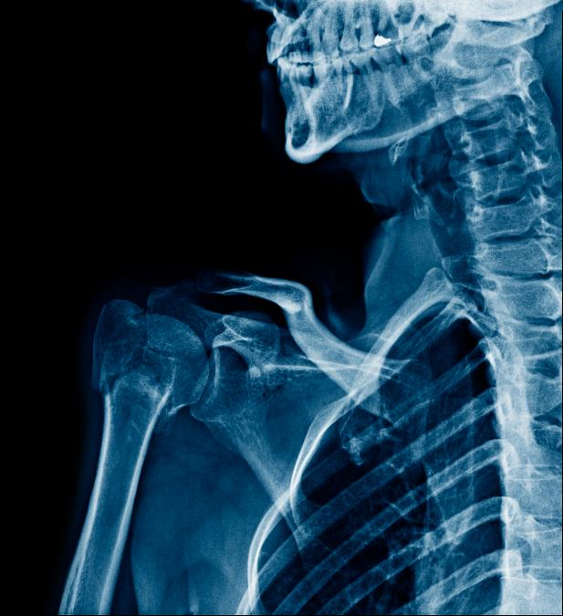
Pagyvenusių žmonių mitybos reikalavimai – 6. Vitaminai ir mineralai
Papildomas vitaminas D ir kalcis: pakankamas vitamino D ir kalcio kiekis yra ypač svarbus vyresnio amžiaus žmonėms, ypač vyresniems nei 70 metų, kurių kraujyje paprastai būna mažas vitamino D kiekis.
Tai beveik neabejotinai sumažina lūžių, kritimų ir riboto judrumo riziką. Šiuo atveju papildomo kalcio reikia dėl to, kad vien tik vitaminas D nėra toks veiksmingas.
Vitamino D (ir kalcio) vartojimas ypač svarbus žiemos mėnesiais (kai odą mažai veikia saulės spinduliai).

Slide 33
Įdomus faktas maisto gamintojams... JUMS!
Rekomenduojama papildomo vitamino D paros norma mikrogramais
Susijęs teiginys apie vitaminą D: EMST duomenimis, maisto produktų gamintojams leidžiama ant pakuočių pateikti šį teiginį:
„Sumažina kaulų nykimo riziką, todėl sumažėja lūžių rizika“
jei produkto paros dozėje yra daugiau kaip 1200 mg kalcio arba 1200 mg kalcio ir 20 µg vitamino D derinys).
Amžius | Moterys | Vyrai
50-69 METŲ | 10 µg per dieną | 10 μg per dieną (tamsios odos ir (arba) kai mažiau laiko praleidžiama lauke)
DAUGIAU NEI 70 METŲ | 20 µg per dieną | 20 µg per dieną
Šaltinis

Slide 34
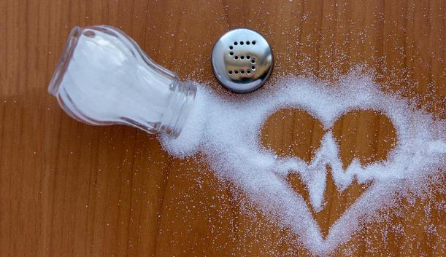
Pagyvenusių žmonių mitybos reikalavimai – 6. Vitaminai ir mineralai
Mineralai kalis ir natris: vienas iš būdų, padedančių valdyti ir kovoti su aukštu kraujospūdžiu (dažna pagyvenusių žmonių problema), yra didesnis kalio suvartojimas ir mažesnis natrio ir druskos kiekis maisto produktuose.
Patarimas: Kuriant pagyvenusiems žmonėms skirtus produktus patartina remtis šiomis žiniomis.
Natris
sumažinti
Kalis
padidinti
Pupelės yra gausiausias kalio šaltinis, tačiau vaisiai ir daržovės yra taip pat geri kalio šaltiniai.

Slide 35
Pagyvenusių žmonių mitybos reikalavimai – 7. Antioksidantai
Antioksidantai ir regėjimas: Dėl su amžiumi susijusios geltonosios dėmės degeneracijos (AMD) ir kataraktos vyresnio amžiaus žmonėms paprastai susilpnėja regėjimas (atsiranda net aklumas). Pakankamas antioksidantų, tokių kaip karotinoidų, ypač liuteino ir zeaksantino, vartojimas sveikuose maisto produktuose, perdirbtuose maisto produktuose ar maisto papilduose gali atitolinti regos sutrikimus arba užkirsti jiems kelią.
Padidėjęs antioksidantų suvartojimas vyresnio amžiaus žmonių mityboje yra siejamas su mažesniu poveikiu kelioms ligoms ir būklėms arba vėlesne jų pradžia.
Depresija
Demencija ir insultas
Motorinė funkcija ir Parkinsono liga
Alzheimerio liga
Spustelėkite nuorodas į kai kuriuos iš šių tyrimų.

Slide 36
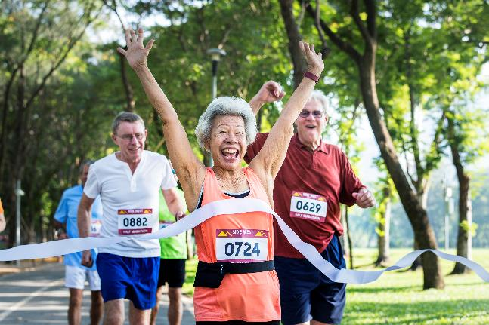
Mitybos ir su amžiumi susijusių ligų ir (arba) būklių ryšys
Norint patvirtinti šias mitybos ir ligų sąsajas, reikės atlikti ilgalaikius perspektyvinius klinikinius tyrimus, tačiau, remiantis dabartiniais tyrimais, geriausia dieta, padedanti atitolinti su amžiumi susijusių ligų atsiradimą, yra:
mažai kalorijų ir sočiųjų riebalų;
daug pilno grūdo produktų, ankštinių augalų, vaisių ir daržovių;
dėl to palaikomas tinkamas kūno svoris.
Tokia mityba turėtų tapti pagrindine sveiko senėjimo sudedamąja dalimi, atitolinančia su amžiumi susijusias ligas ir galbūt įsikišančia į patį senėjimo procesą. Šaltinis

Slide 37
Apibendrinant... mitybos ir ARD ryšys
Mityba su netinkamu maistinių medžiagų kiekiu
Mityba su tinkamu maistinių medžiagų kiekiu
Padidėjusi rizika:
Didelis cholesterolio kiekis kraujyje / aukštas kraujospūdis;
širdies ir kraujagyslių ligos;
2 tipo cukrinis diabetas;
kai kurie vėžiniai susirgimai;
Demencija;
Ribotas mobilumas ir savarankiškumas.
Prisideda prie:
Mažesnio raumenų masės ir jėgos praradimo;
Gero / reguliaraus judrumo;
Sulėtėjusios ARD plėtros;
Geresnės gyvenimo kokybės;
Daugiau savarankiškumo ir (arba) gebėjimų;
Reikia mažiau valstybės išteklių.

Slide 38
Papildoma literatūra ir nuorodos į straipsnius
Dietary approaches that delay age-related diseases - PubMed (nih.gov)
Frontiers | Memorable Food: Fighting Age-Related Neurodegeneration by Precision Nutrition | Nutrition (frontiersin.org)
Nutrients | Free Full-Text | Slowing Down Ageing: The Role of Nutrients and Microbiota in Modulation of the Epigenome | HTML (mdpi.com)
Challenges of ageing | Boundless Sociology (lumenlearning.com)
PROMISS | AGE Platform (age-platform.eu)
Personalised nutritional recommendations based on gender, age, activity

Slide 39
2
Inovatyvūs sprendimai ir maisto praturtinimas sveikatinimui

Slide 40
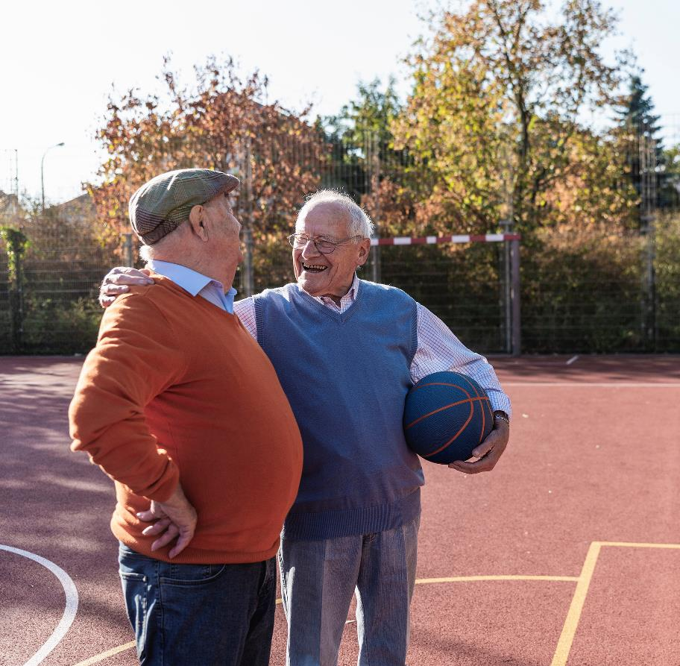
Galimi sprendimai
Šiame skyriuje tęsime pirmojo skyriaus temą ir aptarsime pagyvenusių žmonių sveikatos priežiūros ir mitybos poreikius, taip pat pateiksime kai kuriuos galimus šių poreikių patenkinimo būdus. Kiekvieną poreikį aptarsime ta pačia seka.
Nagrinėsime daug elementų, kurie gali lemti pagyvenusių žmonių maisto pasirinkimą ir suvartojamo maisto kiekį, kad turėtumėte įkvėpimo ir pagrindo kurti savo sprendimus šiems poreikiams tenkinti.

Slide 41
Dehidratacija: galimi sprendimai, kaip padidinti suvartojamų skysčių kiekį
Senjorai gali atsisakyti gerti paprastą vandenį, todėl gali būti naudingos vandens alternatyvos.
1
2
3
4
Vaisių sultis sumaišykite su vandeniu, kad pasigamintumėte atskiestų vaisių gėrimų.
Sukurkite pikantiškų patiekalų, pvz., sriubų ir sultinių su dideliu vandens kiekiu.
Naudokite pieno kokteilius, kokteilius ir t. t. kaip skysčių perdavimo priemonę.
Pabandykite naudoti vandens stipriklį arba iš anksto paruoštą aromatizuotą vandenį.
Patarimas:
Taip pat reikėtų atsižvelgti į siūlomų ir (arba) gaminamų skysčių klampumą, nes per tiršti ir (arba) koncentruoti skysčiai kai kuriems vyresnio amžiaus žmonėms gali sukelti užspringimo problemų.
Maisto pramonės sektoriaus įmonių pagrindinės strategijos galėtų būti orientuotos į tai, kaip pasiekti, kad vyresnio amžiaus žmonės norėtų ir galėtų dažniau gerti vandenį.

Slide 42
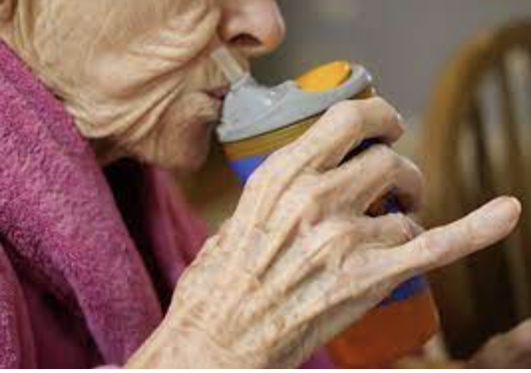
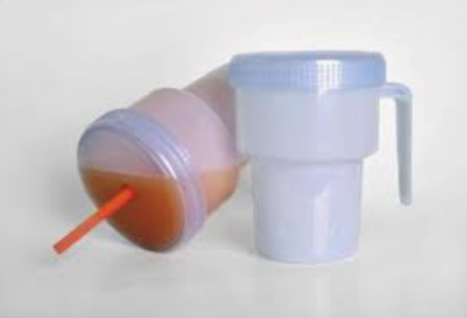
Kiti veiksniai, į kuriuos reikia atsižvelgti...
Gėrimų indų arba pakuočių dizainas
Svarbus elementas gali būti gėrimų indų ir (arba) pakuočių stilius ar spalva.
Prastai matantys vyresnio amžiaus žmonės gali lengviau pastebėti nepermatomą, ryškiaspalvį puodelį, talpyklą ir (arba) pakuotę nei tradicinę vandens stiklinę ir todėl dažniau gerti.
Judėjimo ar raumenų sutrikimų turintiems asmenims gali prireikti specialių gėrimų indų (pvz., neišsiliejančių arba lengvų ir su dviem rankenėlėmis).

Slide 43
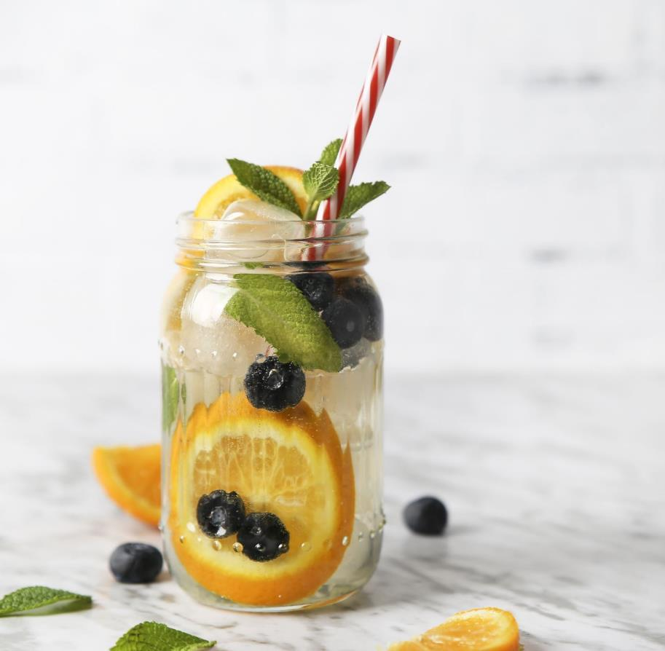
Vizualinis suvokimas
Senjorams gėrimas gali pasirodyti patrauklesnis, jei jis patiekiamas gražioje stiklinėje arba su puošmena, pvz., pabandykite sveiką kokteilį patiekti vintažinio stiliaus stiklinėje su šviežio vaisiaus gabalėliu ant krašto.
Psichologinis veiksnys gali turėti įtakos vyresnio amžiaus žmonių nuotaikoms, apetitui ir pasirinkimui.

Slide 44


NUORODA
Būkite įkvėpti...
Želės lašuose yra 95 % vandens, juose nėra cukraus, glitimo, jie yra veganiški (tačiau nerekomenduojami senjorams, turintiems rijimo sunkumų). Jie yra patogi alternatyva gėrimui, kurio pakuotę sunku atidaryti, todėl padeda senjorams gerti pakankamą kiekį vandens.

Slide 45
Baltymai: svarstymai ir sprendimai, kai jų suvartojama mažai
Paprastai tariant, kaip pagerinti ar padidinti pagyvenusių žmonių suvartojamų baltymų kiekį?
Baltymų tankio didinimas patiekaluose arba baltymų kiekio didinimas kiekviename patiekale;
Maisto praturtinimo būdai, įskaitant papildomą leuciną kaip anabolinį dirgiklį;
Maisto produktų derinimas – įvairių maisto produktų įtraukimas arba derinimas siekiant užtikrinti visavertį baltymų suvartojimą valgant;
Reguliarūs fiziniai pratimai yra perspektyviausia ir ekonomiškai efektyviausia gyvenimo būdo strategija, padedanti pagerinti raumenų sintezės reakciją į baltymų vartojimą vyresniame amžiuje.

Slide 46

Baltymai – svarstymai ir sprendimai, kai jų suvartojama mažai
Redukcionistinis
Integruojantis holistinis požiūris ("iš viršaus į apačią"): naudingas siekiant nustatyti optimalų baltymų suvartojimą (Burd ir kt., 2019).
Aplinka
Mitybos įpročiai
Maisto matrica
Baltyminis maistas
Aminorūgštys
Gyvenimo kokybė
Maisto struktūra,
maistinių medžiagų sąveika
Holistinis
Maistinių medžiagų biologinis prieinamumas ir reikalavimai
Baltymų sintezė, anaboliniai signalai

Slide 47
„Iš viršaus į apačią” metodas
Aplinka – metų laikas, geografinė padėtis ir tvari žemės ūkio praktika;
Gyvenimo kokybė – fizinio aktyvumo ir (arba) fizinio aktyvumo įpročiai arba traumos;
Mitybos modelis – vakarietiškas, Viduržemio jūros regiono arba vegetariškas / veganiškas;
Baltyminiai maisto produktai – gyvūninė ar augalinė mėsa, jautiena ar kynva kruopos; arba derinys;
Grynasis maisto matricos poveikis – maisto struktūros projektavimas; maistinių medžiagų sąveika;
Pagrindinė baltymų sudedamoji dalis - maistinės aminorūgštys.
PATARIMAS: Toks požiūris gali patarti ir padėti mokslinių tyrimų ir technologinės plėtros srityje ir, ko gero, suteikti daugiausiai ekologiškai pagrįstos informacijos apie mitybą.

Slide 48
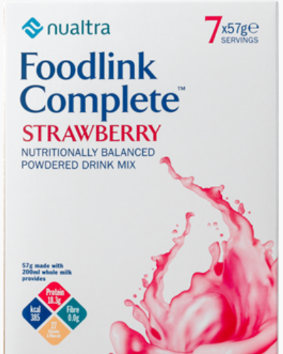
Baltymų suvartojimo sprendimas:
Per burną vartojami mitybos papildai:
Įrodyta, kad specializuoti geriamieji maisto papildai arba maisto produktai, turintys daug baltymų, padeda vyresnio amžiaus žmonėms atstatyti raumenis, kad jie būtų stiprūs ir energingi. Per burną vartojami papildai paprastai yra sterilūs skysčiai, puskiečiai arba milteliai, kuriuose yra makro-mikroelementų.
Kad suprastumėte jų vartojimą, pateikiame paprastą vadovą:
Pasisemkite įkvėpimo Spustelėkite nuorodą
„Foodlink Complete“ yra didelio kiekio baltymų miltelių pavidalo maisto papildas. Tai geriamasis maisto papildas, kurio sudėtyje yra 383 kcal ir 19 g baltymų, paruoštas su 200 ml nenugriebto pieno.
how-to-use-
oral-nutritional-supplements.pdf (hse.ie)

Slide 49

Pasisemkite įkvėpimo Spustelėkite nuorodą
Baltymų suvartojimo sprendimas:
Individualiai pritaikyta mityba:
Vyresnio amžiaus suaugusieji gali turėti įvairių sveikatos sutrikimų ir su lėtinėmis ligomis susijusių specifinių mitybos apribojimų, dėl kurių gali atsirasti mitybos nepakankamumas. Todėl maitinimosi planai ir (arba) dietos ir (arba) maisto produktai, pritaikyti prie kiekvieno asmens poreikių, norų ir sveikatos būklės, gali pagerinti pagyvenusių žmonių mitybos būklę.
Virtuvės šefė Joyce Timmins sukūrė „Pure Joy“, kad sveikatos priežiūros sektoriaus pacientams ir globos namų gyventojams sugrąžintų valgymo džiaugsmą, sudarydama individualius, subalansuotus mitybos planus gyventojams.

Slide 50

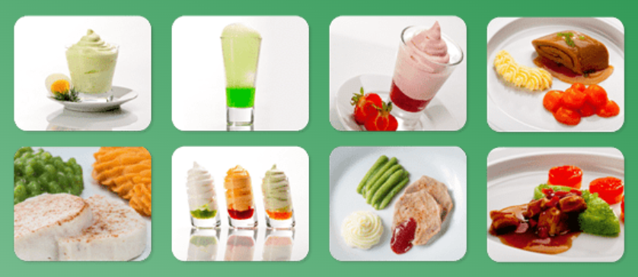
Pasisemkite įkvėpimo Spustelėkite nuorodą
Baltymų vartojimo sprendimas:
Sensorinis požiūris:
Pieno emulsijų pagrindu sukurtos maisto sistemos mikrostruktūros dizainas gali kontroliuoti maistinių medžiagų, tokių kaip baltymai ir lipidai, virškinimą ir įsisavinimą, todėl potencialiai gali padėti padidinti baltymų virškinimą/biologinį prieinamumą. Taip pat galime sukurti stipresnį skonį ir taip sustiprinti neryškų maisto produktų skonį arba pagerinti maisto produkto struktūrą ar išvaizdą.
Kaip aptarta hidratacijos atveju, vizualiai patrauklesnis maistas visada padeda, nes mes valgome ir akimis, todėl gražiai patiekiamas maistas skatina jo vartojimą.
„Biozoon“ yra vienas iš mūsų projekto pavyzdžių ir puikus pavyzdys įmonės, kuri ieško sprendimų vyresnio amžiaus žmonių rinkai ir kuria gaminius, padedančius atkurti orumą ir patenkinti jutiminius poreikius. NUORODA Į GP VADOVĄ

Slide 51
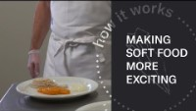
Žiūrėkite šį trumpą vaizdo įrašą ir sužinokite daugiau
Baltymų vartojimo sprendimas:
Tekstūros modifikavimas:
Maisto produktų tekstūros modifikavimas, eksperimentuojant su klampumu ir švelnumu, yra dar vienas būdas padidinti maisto suvartojimą senjorams.
3D spausdintuvu atspausdinti maisto produktai yra naujovė, skirta sukurti lygius ir tekstūrinius maisto produktus vyresnio amžiaus žmonėms, kuriems sunku kramtyti ir ryti. Šiuo metu daugelyje tyrimų daugiausia dėmesio skiriama 3D spausdintam maistui asmenims, turintiems disfagiją.
Šis vaizdo įrašas yra „EIT Food“ vykdomo projekto „ „Ateities virtuvė“ dalis. 3D spausdinimas leidžia pagaminti vizualiai patrauklius ir skanius patiekalus, kuriuos vis dar lengva nuryti, todėl valgiai tampa įdomesni!
Dysphagia: 3D Printing Easy-to-Swallow Food - YouTube

Slide 52
Ląstieliena: sprendimai ir svarstymai
Vidurių užkietėjimas yra dažna vyresnio amžiaus žmonių sveikatos problema.
3
5
ŠALUTINIS POVEIKIS
Ankstyvas sotumas
4
Psichologinis poveikis
(pvz., sumišimas)
Išvarža
1
Virškinimo trakto obstrukcinis poveikis
Uždegimas
2
Viena iš pagrindinių priežasčių – nepakankamas skaidulinių medžiagų vartojimas ir nepakankamas skysčių ir (arba) hidratacijos vartojimas.

Slide 53
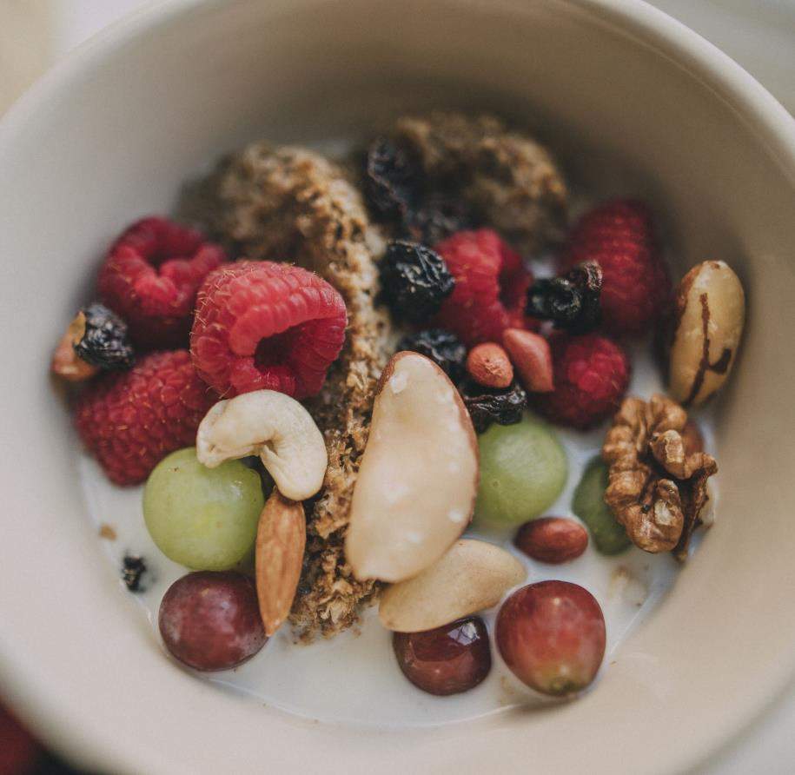
Alternatyvūs produktai...
Dauguma tyrimų daugiausia dėmesio skiria kviečių sėlenoms. Nors jos yra vienas veiksmingiausių skaidulinių medžiagų šaltinių vidurių užkietėjimui gydyti, ilgalaikiam vartojimui ar gydymui vartojant tik jas, jos tampa pasikartojančiu dalyku, todėl vyresnio amžiaus žmonės gali atsisakyti šių skaidulinėmis medžiagomis praturtintų maisto produktų arba sumažinti jų kiekį.
PATARIMAS: MVĮ turi galimybių kurti senjorams skirtus alternatyvius, skaidulų turinčius maisto produktus, kurie mažiau kartotųsi ir būtų mažiau atmetami.

Slide 54
Ląstieliena: sprendimai ir svarstymai
Yra keletas būdų, kaip pagerinti vyresnio amžiaus žmonių skaidulų vartojimą. Akivaizdus sprendimas yra maisto praturtinimas skaidulomis, tačiau taip pat gali padėti individualūs mitybos planai ir paprastos priemonės, pavyzdžiui, rankomis valgomi užkandžiai (vaisių ar daržovių gabalėliai arba viso grūdo užkandžiai), kurie būtų prieinami senjorams. Žr. mūsų atvejo tyrimą (kitame puslapyje), kuriame šis metodas taikomas JK NHS ligoninėse.
PATARIMAS: Įdomi inovacijų ir plėtros sritis:
Sėkmingam disfagijos gydymui skaidulomis praturtintas trintas maistas turi išlikti vientisos, glotnios, pudingo tirštumo konsistencijos, o pasirinktos skaidulinės medžiagos gali padėti pasiekti šias rekomenduojamas tekstūros savybes. Reikia išsamiau ištirti skaidulomis praturtinto įprasto ir modifikuotos tekstūros institucinio maisto priimtinumą ir veiksmingumą.

Slide 55
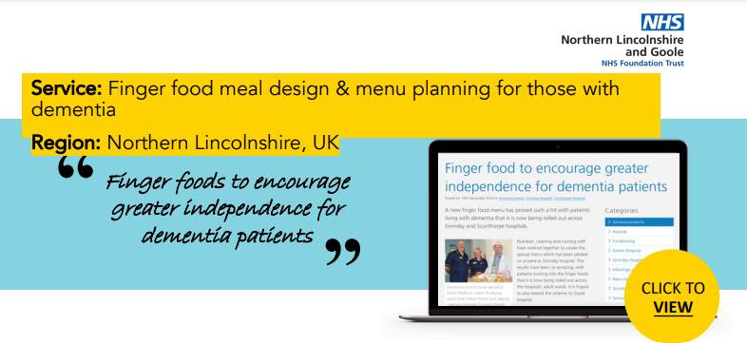
LINK
Būkite įkvėpti...
NHS fondo „Trust“ slaugos, mitybos ir maitinimo darbuotojai kartu sukūrė rankomis valgomų užkandžių meniu, kad padėtų pacientams valgyti savo tempu, nespaudžiant peilio ir šakutės, ir taip skatintų senjorų savarankiškumą bei gerovę. Rankomis valgomas maistas gali būti ypač naudingas žmonėms, kurie pamiršta valgyti arba kuriems sunku koordinuoti judesius, pavyzdžiui, sergantiems demencija arba po insulto..

Slide 56
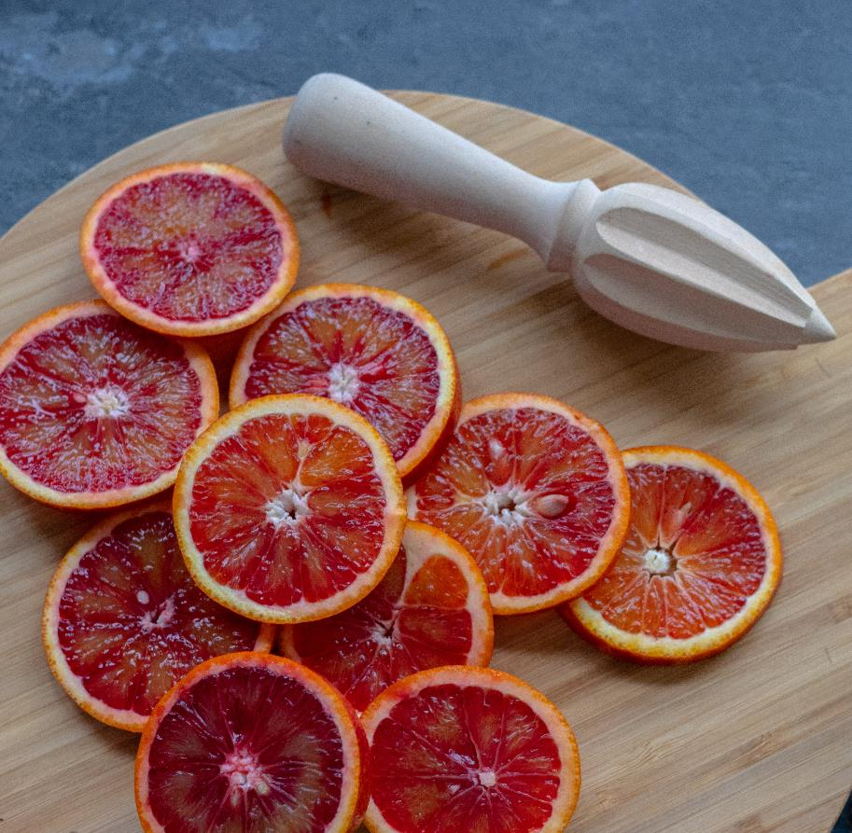
4. Vitaminai ir mineralai:
Vitaminai yra organinės* medžiagos, kurių žmogus negali pasigaminti endogeniškai*, todėl jų reikia gauti su maistu.
Vandenyje tirpūs vitaminai, pvz., vitaminas C, gali būti greitai prarandami su šlapimu ir prakaitu, todėl jų rekomenduojama vartoti kasdien.
Vitaminas C reikalingas:
imuniteto reguliavimui;
kolageno susidarymui;
neurotransmiterių sintezei;
cholesterolio apykaitai.
*Sudėtingi žodžiai – organinė medžiaga reiškia, kad joje yra anglies. Endogeniškai reiškia, kad kažkas atsirado arba susidarė organizme, audinyje ar ląstelėje.

Slide 57
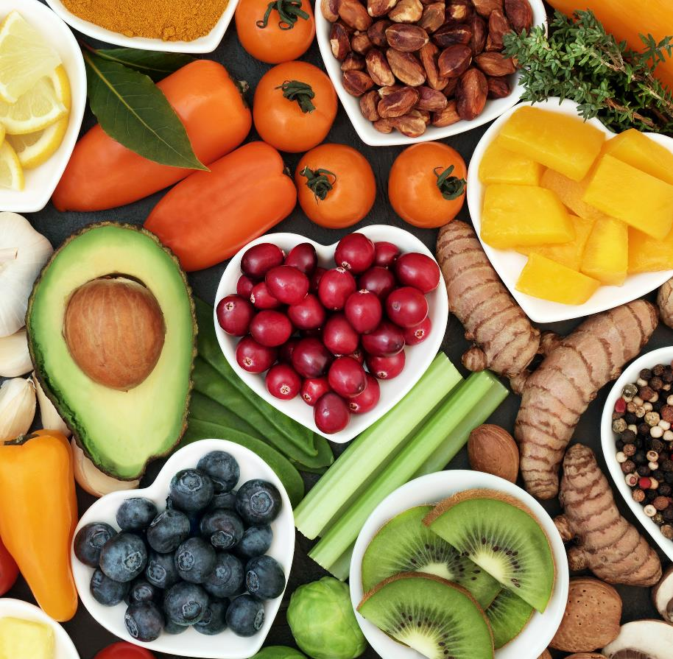
4. Vitaminai ir mineralai:
Mineralinės medžiagos yra sveikatai svarbūs neorganiniai junginiai, kurių žmogus negali pasigaminti endogeniškai, todėl jų reikia gauti su maistu.
Pavyzdžiui, magnio reikia:
paverčiant suvalgytą maistą energija;
hormonų reguliavimui (prieskydinės liaukos);
kaulų sveikatai.

Slide 58
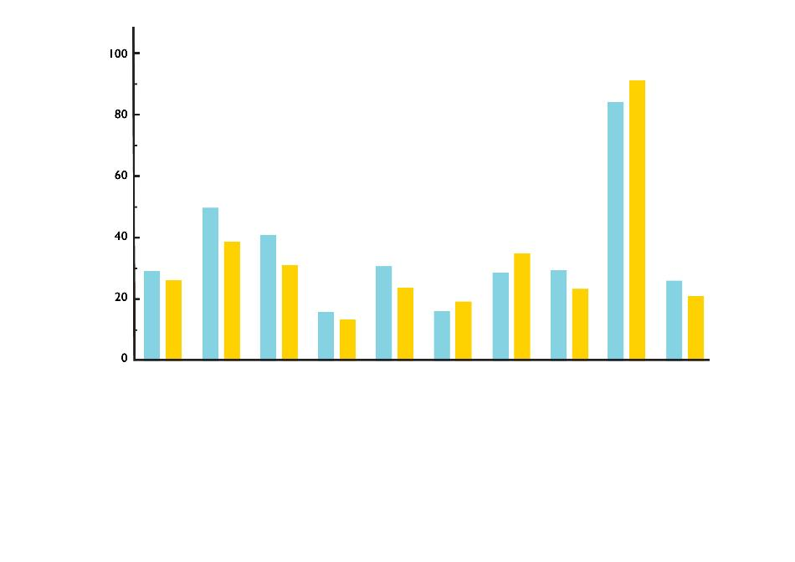
Atliktas tyrimas, rodantis, kad yra tam tikras % vyresnio amžiaus žmonių, kuriems gresia nepakankamas mikroelementų vartojimas.VITAMINAI
Mikroelementų trūkumas ir mažas suvartojamų maisto produktų kiekis bendruomenėje gyvenantiems vyresnio amžiaus žmonėms yra susijęs su funkciniu nuosmukiu, silpnumu ir savarankiško gyvenimo sunkumais. Tyrimai, kuriais siekiama išsiaiškinti galimo mitybos nepakankamumo tipus ir mąstą, gali būti naudingi ateityje taikant intervencines priemones.
Iš dvidešimties analizuotų maistinių medžiagų, šešios buvo laikomos galimai keliančiomis susirūpinimą visuomenės sveikatai: Vitaminas D, tiaminas, riboflavinas, kalcis, magnis ir selenas.
Percentage at risk of inadequacy
Vitamin A
Vitamin (B₂)
Vitamin B₆
Folate
Vitamin C
Vitamin D
Vitamin E
Vitamin (B₁₎
Vitamin(B₃)
Vitamin B₁₂
Mean (95% Cl) percentage of men and women at risk for inadequate intake of vitamins.
NUORODA

Slide 59
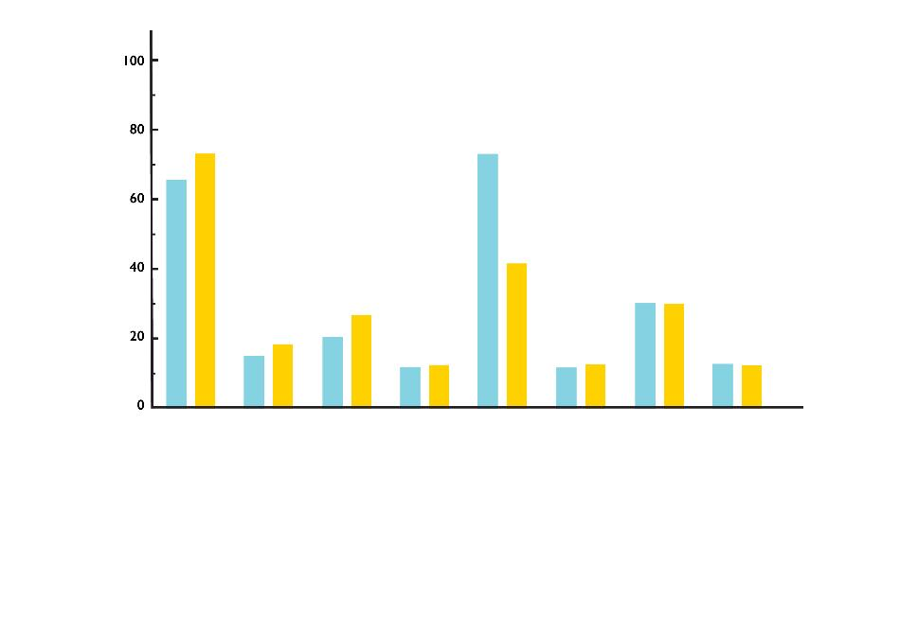
Tyrimas rodo, kad yra tam tikras % vyresnio amžiaus žmonių, kuriems gresia nepakankamas mikroelementų vartojimas...MINERALINĖS MEDŽIAGOS
Micronutrient intakes of older adults
Iš šios diagramos matyti, kad didelė dalis vyresnio amžiaus suaugusiųjų nepakankamai vartoja mineralinių medžiagų:
Kalcis: svarbus kaulų sveikatai. Magnis: svarbus energijai iš maisto gaminti ir hormonų reguliacijai.
Selenas: apsaugo nuo ląstelių pažeidimų ir uždegimų organizme.
Percentage at risk of inadequacy
Calcium
Copper
Iodine
Iron
Magnesium
Phosphorus
Selenium
Zinc
Mean (95% Cl) percentage of men and women at risk for inadequate intake minerals.
NUORODA

Slide 60
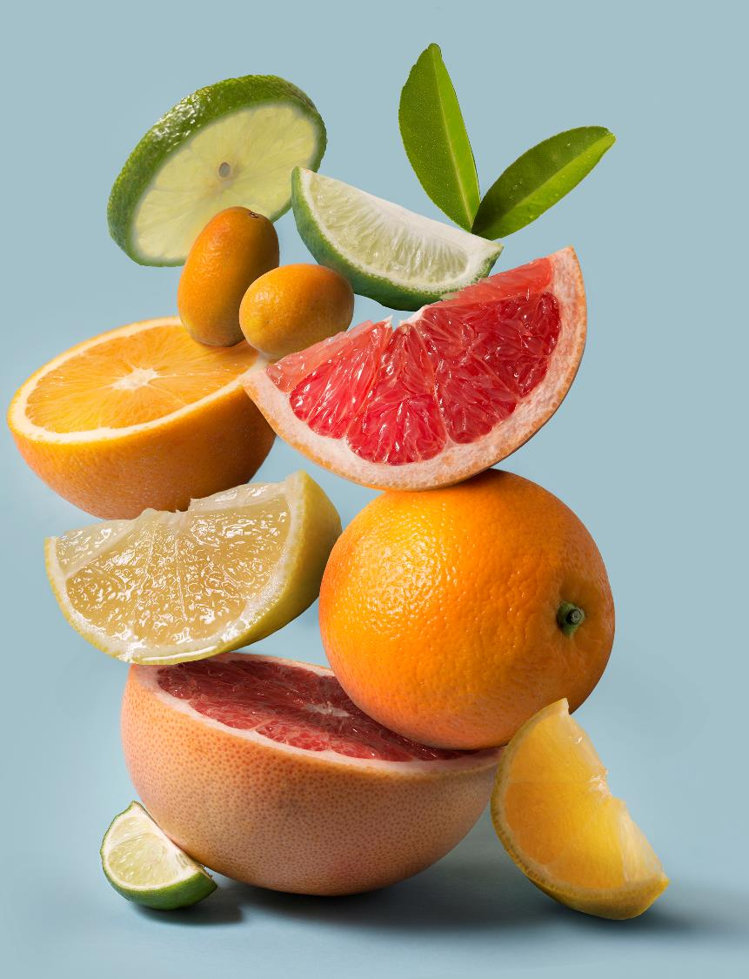
„
Fitocheminės medžiagos apibrėžiamos kaip biologiškai aktyvios* maistinės augalų cheminės medžiagos, esančios vaisiuose, daržovėse, grūduose ir kituose augaliniuose maisto produktuose, kurios gali būti naudingos sveikatai ne tik dėl pagrindinės mitybos, bet ir siekiant sumažinti pagrindinių lėtinių ligų riziką.
”
(Liu, 2004)
*Sudėtingi žodžiai paprastai: Bioaktyvus = turintis poveikį gyvam organizmui

Slide 61
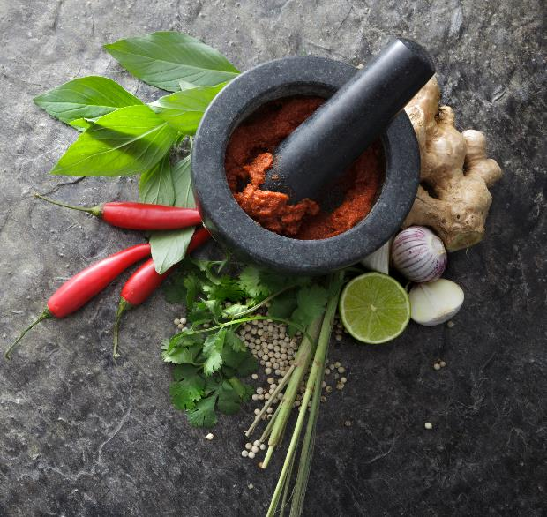
Fitocheminės medžiagos: Sprendimai ir svarstymai
Maistiniai augalai arba maisto šaltiniai, įskaitant:
Arbata, kava
Kakava, šokoladas
Raudonasis vynas, vynuogės
Citrusiniai vaisiai, kiti vaisiai
Prieskoniai; ciberžolė, šafranas
Žolelės: šalavijas, rozmarinas, mėta, melisa
siejamos su galimais teigiamais poveikiais sveikatai, ypač smegenų kognityvinei funkcijai. Šaltinis

Slide 62
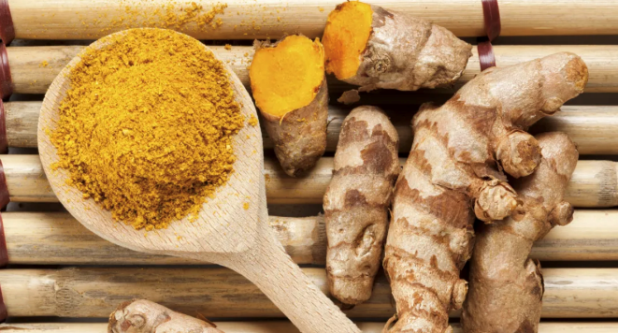
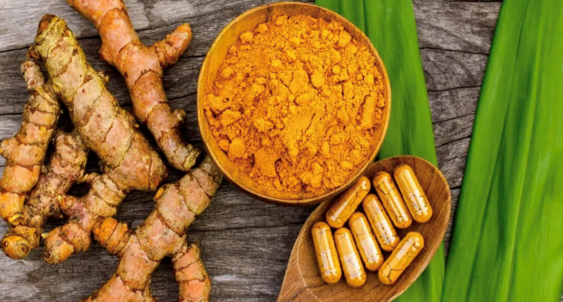
Fitocheminių medžiagų nauda kognityvinei funkcijai (pavyzdys)
Ciberžolė
Tyrimo, kuriame dalyvavo daugiau nei tūkstantis dalyvių, metu nustatyta, kad dažnai arba retkarčiais kario vartojančių asmenų (60-90 metų amžiaus) rezultatai buvo gerokai geresni nei tų, kurie kario nevartoja arba vartoja retai. Šaltinis
Biologinį aktyvumą daugiausia lėmė ciberžolėje esantis cheminis antioksidantas kurkuminas.

Slide 63
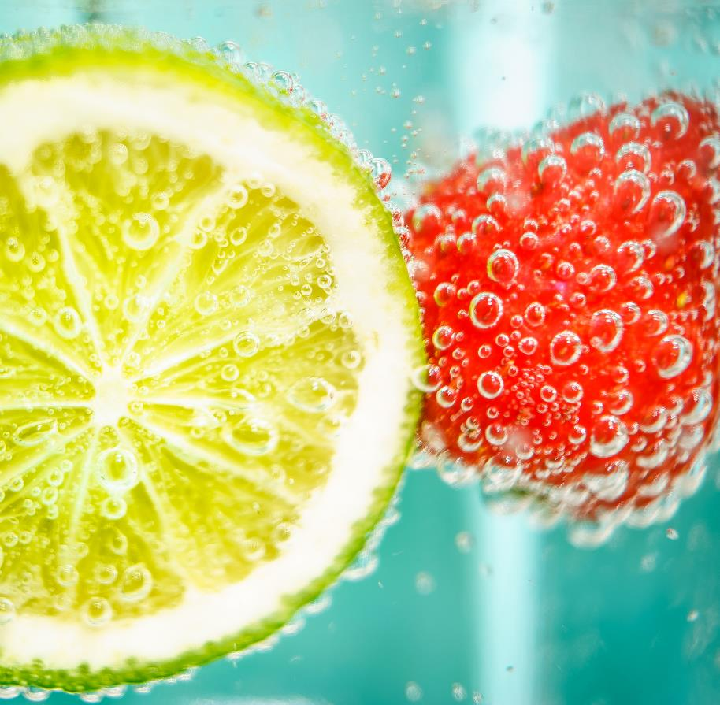
Fitocheminių medžiagų nauda pažinimo funkcijai
Vaisių šaltiniai:
Uogos, įskaitant spanguoles, šilauoges, mėlynes, braškes, avietes, gervuoges, ir citrusiniai vaisiai, pavyzdžiui, citrinos, apelsinai, laimai ir greipfrutai.
Atliekami tyrimai rodo šių vaisių ekstraktų ir junginių neuroprotekcinio poveikio požymius. Nuoroda
Pagrindinės šių vaisių sudedamosios dalys, kurios yra plačiai ištirtos literatūroje, yra flavonoidai, antocianidinai, taninai, fenolinės rūgštys, kumarinai ir terpenoidai.

Slide 64
Ko jau išmokome?
Vyresnio amžiaus žmonės susiduria su 3 pagrindiniais iššūkiais
PIFS siekia sušvelninti šiuos iššūkius pasitelkdami MVĮ inovacijas.
Naujoviškų produktų ir paslaugų kūrimas
Labai svarbu suprasti mitybos poreikius
Tai padeda MVĮ atrasti sprendimus.
Aplinkos
Fiziologiniais
Socialiniais
Maisto produktai
Paslaugos
Kombinuotas poveikis
Per:
Geresnį supratimą
Žinojimą
Naujas technologijas
Padedant:
Šiam kursui
Savęs vertinimui
Įkvėpimui
Kas yra sveika
Kas gali būti žalinga
Kas yra pusiausvyra

Slide 65
3
Alergenai / medžiagos, trukdančios įsisavinti maistines medžiagas

Slide 66
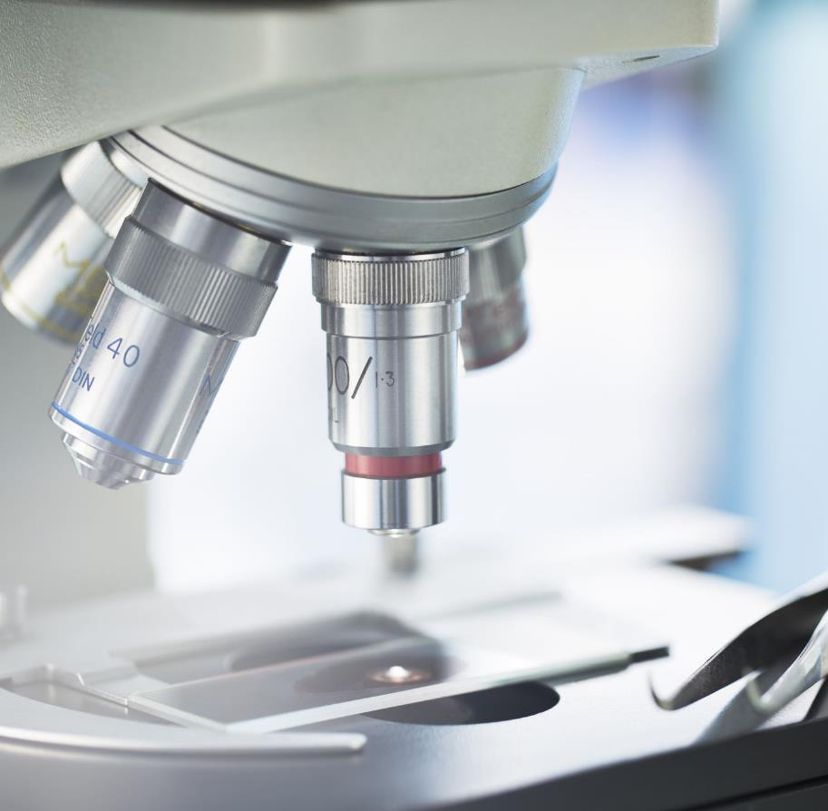
Alergenai ir medžiagos, trukdančios įsisavinti maistines medžiagas
Kuriant vyresnio amžiaus žmonėms skirtus naujus maisto produktus (NPD), labai svarbu atsižvelgti į alergenus ir medžiagas, trukdančias įsisavinti maistines medžiagas.
Būtų apmaudu per vėlai sužinoti, kad „nuostabiame naujoviškame maisto produkte“ gali būti sudedamųjų dalių ir (arba) komponentų, kurie gali turėti neigiamą poveikį vartotojams, o kartu ir jūsų pardavimams. Panagrinėkime, kokie jie yra

Slide 67
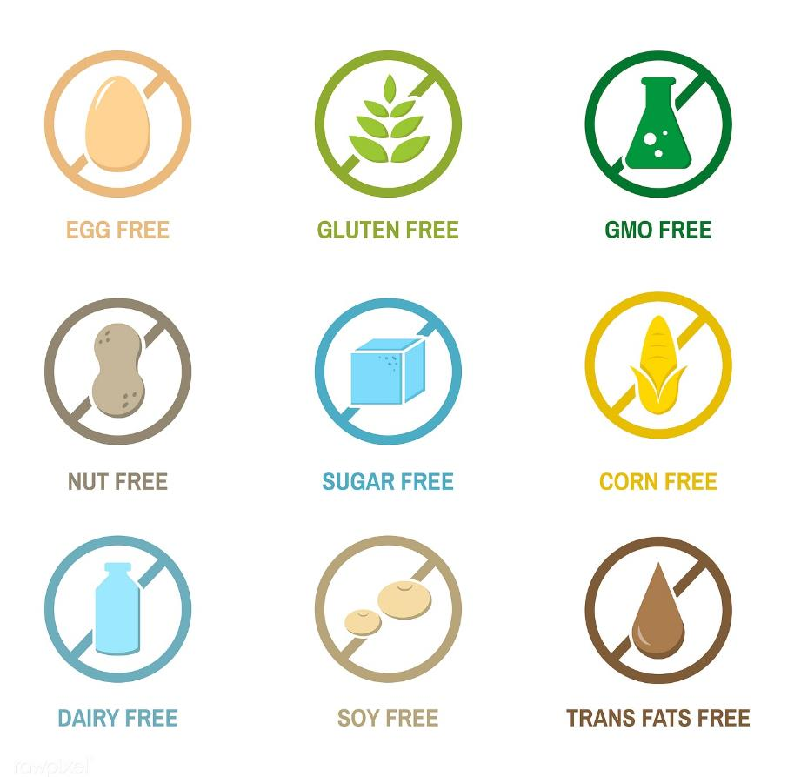
Alergijos maistui ir
maisto netoleravimas
Alergija maistui – tai reakcija, kai organizmo imuninė sistema neįprastai reaguoja į maisto produktų sudedamąsias dalis.
Maisto netoleravimas – tai sunkumai virškinant tam tikrus maisto produktus ir nemaloni fizinė reakcija į juos, tačiau nėra imuninės reakcijos.

Slide 68




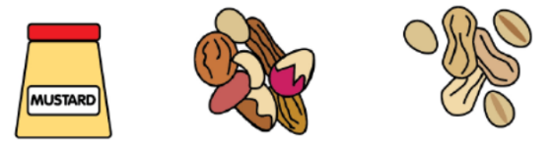
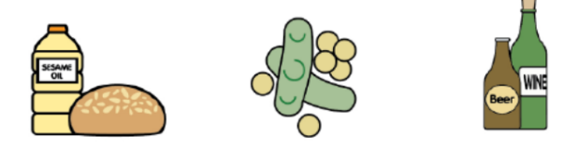
Alergenai
Alergenas – tai antigenas*, sukeliantis neįprastai stiprią imuninę reakciją, kai imuninė sistema kovoja su tariama grėsme, kuri kitu atveju būtų nekenksminga organizmui. Kitaip tariant, tai yra alergijos generatorius.
Pagal 2014 m. Informacijos apie maistą teikimo taisykles, nustatyta 14 pagrindinių alergenų, kuriuos reikia deklaruoti, jeigu jie naudojami kaip sudedamosios maisto produkto dalys. Plačiau tai aptarsime 4 modulyje.
*Sudėtingi žodžiai paprastai: Antigenas = molekulė, kuri sukelia organizmo imuninį atsaką, t. y. antikūnų generatorius.

Slide 69



1
Teisinis reikalavimas deklaruoti maisto alergenus
3
Tai gali brangiai kainuoti, jei vartotojams kyla problemų dėl alergenų (produktų atšaukimas, išėmimas iš rinkos, pakartotinis ženklinimas ir t. t.).
Pareiga saugoti vartotojus nuo alerginių reakcijų
2
3 priežastys, kodėl maisto pramonės sektoriaus MVĮ turi atsižvelgti į alergenus

Slide 70




Atnaujinkite žinias apie 14 alergenų
Salierai
Tai salierų stiebai, lapai, sėklos ir šakniavaisiai, vadinami salierais. Salierų liekanų galima rasti salierų druskoje, salotose, kai kuriuose mėsos produktuose, sriubose ir sultinio kubeliuose.
Grūdai, kurių sudėtyje yra glitimo
Kviečių, rugių, miežių ir avižų glitimas dažnai aptinkamas miltų turinčiuose maisto produktuose, pavyzdžiui, kai kurių rūšių kepimo milteliuose, tešloje, džiūvėsėliuose, duonoje, pyraguose, kuskuse, mėsos gaminiuose, makaronuose, padažuose, sriubose ir keptuose maisto produktuose, kurie yra pabarstyti miltais.
Vėžiagyviai
Krabai, omarai, krevetės ir skumbrės yra vėžiagyviai. Krevečių pasta, dažnai naudojama Tailando ir Pietryčių Azijos kario patiekaluose ar salotose, yra ingredientas, į kurį reikėtų atkreipti dėmesį.
Kiaušiniai
Kiaušinių dažnai yra pyraguose, kai kuriuose mėsos gaminiuose, majoneze, putėsiuose, makaronuose, kišuose, padažuose ir pyragaičiuose, taip pat maisto produktuose, padengtuose kiaušiniu arba glazūruotuose kiaušiniu.

Slide 71



Atnaujinkite žinias apie 14 alergenų
Žuvys
Šio alergeno rasite kai kuriuose žuvies padažuose, picose, padažuose, salotų padažuose, sultinio kubeliuose ir Vorčesterio padaže.
Lubinas
Lubinas yra gėlė, tačiau jo taip pat yra miltuose. Lubinų miltai ir sėklos gali būti naudojami kai kurių rūšių duonai, kepiniams ir net makaronams gaminti.
Pienas
Pienas yra įprasta sviesto, sūrio, grietinėlės, pieno miltelių ir jogurto sudedamoji dalis. Jo taip pat galima rasti maisto produktuose, kurie glazūruoti pienu, taip pat sriubų ir padažų milteliuose.

Slide 72
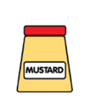



Atnaujinkite žinias apie 14 alergenų
Moliuskai
Tai midijos, sausumos sraigės, kalmarai ir pūgžliai, taip pat jų galima rasti austrių padaže ar kaip žuvies troškinių sudedamoji dalis.
Garstyčios
Šiai kategorijai priklauso skystos garstyčios, garstyčių milteliai ir garstyčių sėklos. Šio ingrediento taip pat galima rasti duonos, kario, marinatų, mėsos produktų, salotų padažų, padažų ir sriubų sudėtyje.
Riešutai
Riešutai, augantys ant medžių, yra pavyzdžiui, anakardžių riešutai, migdolai, graikiniai, makadamijos ir lazdyno riešutai. Naudojami duonai, sausainiams, krekeriams, desertams, riešutų milteliams, maišytiems patiekalams, ledams, marcipanui (migdolų masei), riešutų aliejui ir padažams gaminti.
Žemės riešutai
Žemės riešutai yra ankštiniai augalai, augantys po žeme. Jie dažnai naudojami sausainiams, pyragams, kariui, desertams, padažams (satay padažui), taip pat žemės riešutų aliejui ir žemės riešutų miltams gaminti.

Slide 73
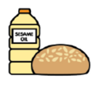


Atnaujinkite žinias apie 14 alergenų
Sezamo sėklos
Sezamo sėklų dažnai galima rasti duonoje (pabarstytoje), duonos lazdelėse, humuse, sezamų aliejuje ir tahinyje. Kartais jos skrudinamos ir naudojamos salotose.
Sojos
Dažnai randama pupelių varškėje, edamame pupelėse, miso pastoje, tekstūruotuose sojų baltymuose, sojų miltuose arba tofu. Soja yra pagrindinis rytietiško maisto ingredientas. Jos taip pat galima rasti desertuose, leduose, mėsos produktuose, padažuose ir vegetariškuose produktuose.
Sulfitai
Naudojami džiovintuose vaisiuose, pavyzdžiui, razinose, džiovintuose abrikosuose ir džiovintose slyvose. Jų taip pat gali būti mėsos produktuose, gaiviuosiuose gėrimuose, daržovėse, vyne ir aluje. Jie reikšmingi, jei jų koncentracija yra didesnė nei dešimt dalių milijonui

Slide 74
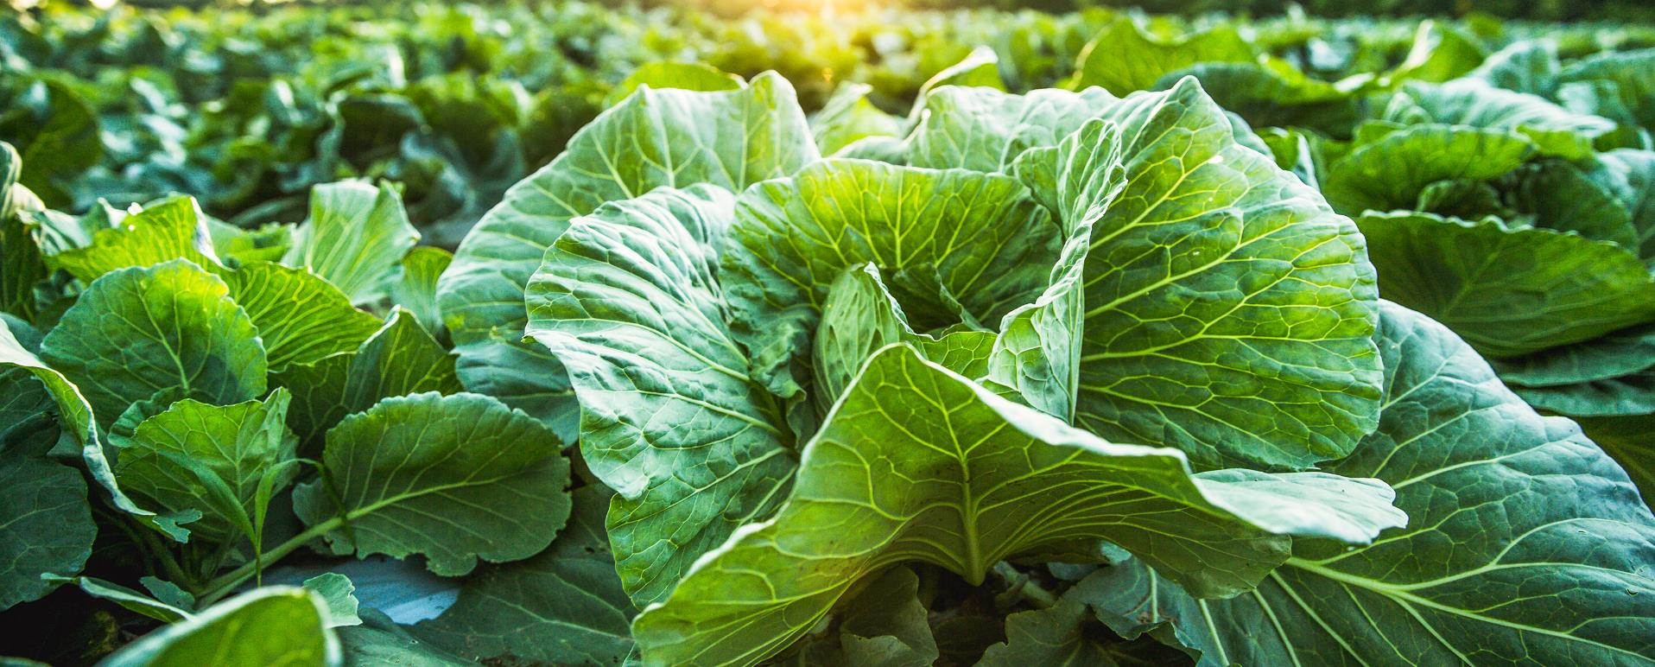
Paprastas medžiagų, trukdančių įsisavinti maistines medžiagų apibrėžimas
Tai natūralūs arba sintetiniai junginiai, kurie trukdo įsisavinti maistines medžiagas.

Slide 75
Medžiagos, trukdnačios įsisavinti maistes medžiagas: šaltiniai ir siūlomas poveikis
Antimaistinė medžiaga | Maisto šaltiniai | Galimas poveikis
Lektinai | Ankštiniai augalai, javų grūdai, sėklos, riešutai, vaisiai, daržovės | Pakitusi žarnyno funkcija; uždegimas
Oksalatai | Špinatai, šveicariškoji mangoldija, rūgštynės, burokėliai, burokėlių šakniavaisiai, rabarbarai, riešutai, ankštiniai augalai, javų grūdai, saldžiosios bulvės, bulvės | Gali slopinti kalcio absorbciją; didina kalcio inkstų akmenų susidarymą
Filatas (IP6) | Ankštiniai augalai, javų grūdai, pseudogrūdiniai augalai (amarantas, kvinoja, soros), riešutai, sėklos | Gali slopinti geležies, cinko ir kalcio absorbciją
Goitrogenai | Kopūstinės daržovės (kopūstai, briuseliniai kopūstai, kopūstai, ropės, kininiai kopūstai, brokoliai), soros, manijokai | Hipotirozė ir (arba) gūžys; slopina jodo pasisavinimą
Fitoestrogenai | Sojos ir sojos produktai, linų sėmenys, riešutai (nežymiai), vaisiai ir daržovės (nežymiai) | Endokrininės sistemos sutrikimai; didesnė estrogenams jautraus vėžio rizika
Taninai | Arbata, kakava, vynuogės, uogos, obuoliai, kaulavaisiai, riešutai, pupelės, neskaldyti grūdai | Slopina geležies absorbciją; neigiamai veikia geležies atsargas
Source

Slide 76
4
Natūrali mityba ir ingredientų funkcionalumas

Slide 77
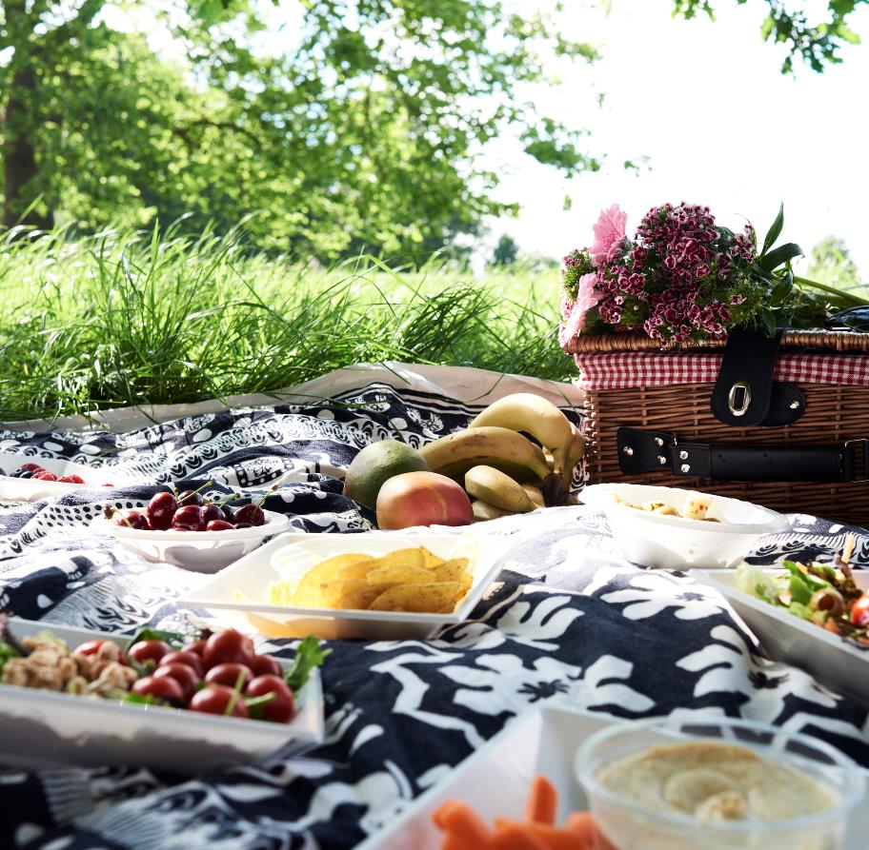
Natūrali mityba
Šiuolaikinėje visuomenėje atsiranda naujas ir gyvybiškai svarbus susidomėjimas mityba. Šis smalsumas nėra nukreiptas į tradicines dietologijos ir mokslo sritis, o apima besiformuojančią mitybos sritį, kuri apima ne tik maisto savybes, bet ir tiria maisto šaltinio kokybę bei vartotojo požiūrį į paprastus dalykus.
Ši sritis vadinama natūralia mityba.

Slide 78

„
Šiuolaikiniai informuoti vartotojai pripažįsta, kad jie yra tai, ką valgo.
Jie taip pat supranta, kad maistas maitina ne tik fizinį kūną. Protas ir sąmonė nėra atskirti nuo fizinio „aš“.
”

Slide 79
Natūralių maistinių medžiagų savybės
Pilnas vaizdas
Gyvas
Geros kokybės
Natūralus
Dabar jau žinome, kad nėra dietos, kuri tiktų visiems ir visada.
Taip pat nėra stebuklingų maistinių medžiagų, kurios išgydytų visas ligas. Kiekvienas žmogus yra unikalus, ir į tai reikia atsižvelgti planuojant naujus produktus, valgiaraščius ar mitybos planus vyresnio amžiaus žmonėms.
Natūralios mitybos požiūriu, nuo vartojamo maisto kokybės priklauso geros savijautos laipsnis.

Slide 80
Gamtinių savybių paaiškinimas
NATŪRALUS
GYVAS
GEROS KOKYBĖS
KAIP NEPERDIRBTUOSE, NERAFINUOTUOSE MAISTO PRODUKTUOSE. PAVYZDŽIUI, NESKALDYTŲ GRŪDŲ IR ANKŠTINIŲ AUGALŲ
TAI REIŠKIA, KAD JAME VIS DAR YRA GYVŲ FERMENTŲ.
PAVYZDŽIUI, VAISIAI, DARŽOVĖS IR DAIGAI.
AUGINAMI DIRVOŽEMYJE, KURIAME GAUSU PAGRINDINIŲ MAISTINIŲ MEDŽIAGŲ
PAVYZDŽIUI, EKOLOGIŠKAI UŽAUGINTI MAISTO PRODUKTAI.

Slide 81
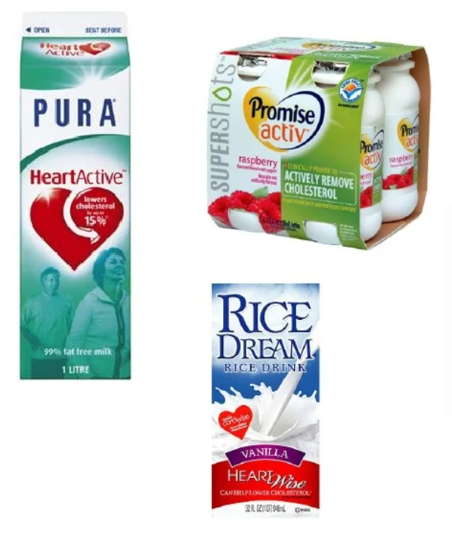
Paveikslėliuose pateikti funkcinio maisto produktų su teiginiais apie sveikumą, susijusiais su cholesterolio absorbcija, pavyzdžiai.
Funkciniai maisto produktai
Kadangi funkcinė sudedamoji dalis neturi griežtos apibrėžties, šiame kurse ją apibūdinsime kaip sudedamąsias dalis, kurios, be pagrindinės maistinės vertės, gali turėti įtakos sveikatai ir kurių tikslinis ir pripažintas teigiamas poveikis sveikatai yra pagrįstas reglamentuotu teiginiu apie sveikatingumą.
Maisto produktai, kurių sudėtyje yra funkcinio ingrediento (funkciniai maisto produktai), gali būti apibrėžiami kaip maisto produktai, kurie pasižymi ne tik maistine verte, bet ir sveikatą stiprinančiomis savybėmis.

Slide 82
Funkcinių maisto produktų kategorijos ir pavyzdžiai...
Česnakai, riešutai, pomidorai (visas maistas)
Įprastiniai maisto produktai
Modifikuoti maisto produktai :
Sustiprintas
Praturtintas
Pagerintas
Medicininiai maisto produktai :
Specialūs maisto produktai
dietiniam naudojimui
Joduota druska
Folio rūgštimis praturtinta duona
Batonėliai, užkandžiai ir jogurtai su biologiškai aktyviais komponentais
Fenilketonurijos (PKU) preparatai be fenilalanino
Maisto produktai, skirti svoriui mažinti, daug baltymų turintys maisto produktai.

Slide 83
Užduotis:
Parašykite 5 svarbiausius dalykus, į kuriuos, jūsų nuomone, reikia atsižvelgti kuriant senjorams skirtą maisto produktą ir (arba) paslaugą.
Paklauskite savęs, kodėl?
Tuomet nuspręskite, ar/kaip galite tai įtraukti į savo gaminio dizainą.
Esate pakeliui į naujo produkto kūrimą ir atrandate empatiją galutiniam vartotojui (dizaino mąstysenos procesas prasidėjo!!)

Slide 84
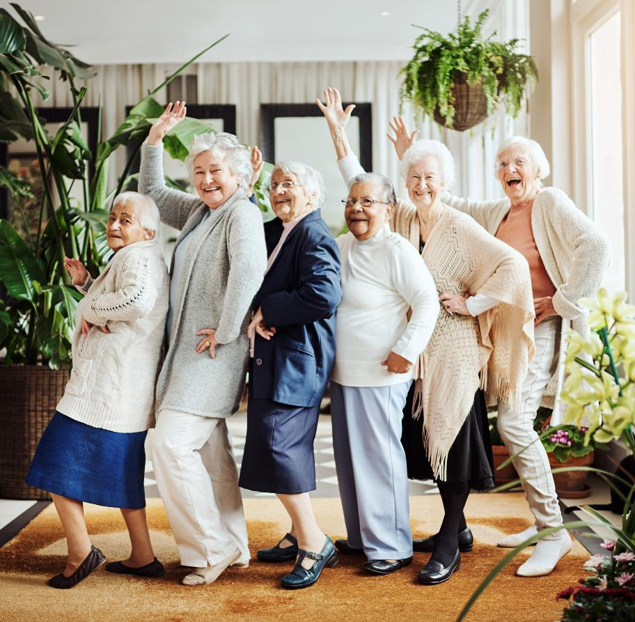
Ką sužinojome...
2 modulyje sužinojome, kad yra daug veiksnių, kurie gali turėti įtakos su amžiumi susijusių ligų vystymuisi.
Šiuose veiksniuose yra keletas galimybių jums, maisto pramonės įmonėms, patenkinti vyresnio amžiaus žmonių poreikius tinkamai maitinantis arba pagerinant mitybą, ypač dabar, kai geriau suprantate jų poreikius ir tai, kaip maistas ir mityba gali juos paveikti.
Padarykime jų gyvenimą geresnį!

Slide 85
Ačiū!
www. innovatingfoodforseniors.eu

